Slide 1
巢狀XQuery與等價SQL查詢句雙向轉換之研究
Bidirectional Query Translation between Nested XQuery and Equivalent SQL
指導教授：張雅惠教授
研 究 生：李佳臻
國立台灣海洋大學資訊工程所
DBLAB @ NTOU
<number>/36
Notes:
<number><number>
大家好，我今天要報告的題目是”巢狀XQuery與等價SQL查詢句雙向轉換之研究”，我是李佳臻。指導老師是張雅惠

Slide 2

大綱
研究動機與目的
不同資料格式的多元對應與查詢語言差異
介紹對應函數
轉換系統架構及轉換處理
正確性評估與轉換效率分析
研究貢獻與未來展望
DBLAB @ NTOU
<number>/36
Notes:
<number><number>
在報告中首先會說明我們的研究動機，以及論文中用到的相關定義，在相關定義中，我們會介紹關聯式資料綱要與XML綱要的差異，以及SQL與XQuery之間的差異 。由於不同格式的資料之間要建立對應關係，所以接下來介紹建立對應關係的對應函數。論文中是用樹結構處理查詢句，所以接著介紹所用的查詢樹，再來是會整個轉換系統的架構和怎麼轉換查詢句。我們會用實驗分析轉換效率。最後是總結研究所的貢獻，並做結論與未來展望

Slide 3
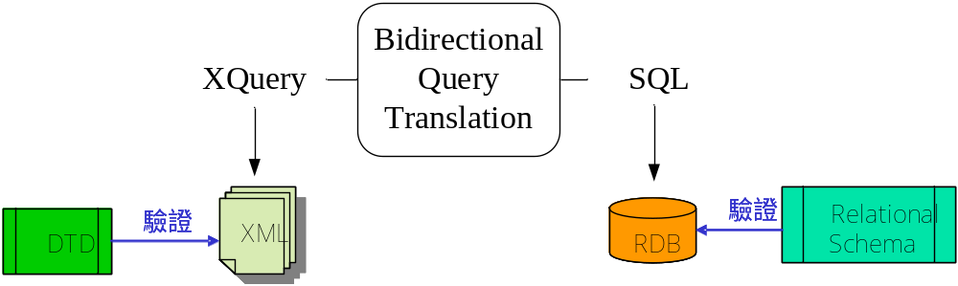
研究動機與目的
  隨著XML(eXtensible Markup Language) 格式文件的日益增多，如何提供關聯式格式和XML 格式間的資料整合或共享，就成了重要的研究課題。
  資料需整合或共享的情況：
  (1) 公司A用XML文件，公司B用關聯式資料庫。兩家公司合併後兩種系統共存。
  (2) 更換系統：將XML文件改存在關聯式資料庫(如Oracle)。反之亦然。
目標：建立一個查詢句轉換系統，轉換XQuery<->SQL。
  處理XML 和關聯式資料之間的多元對應。
  轉換查詢句的表示法以及處理子查詢句。
DBLAB @ NTOU
<number>/36
Notes:
<number><number>
發生存在不同資料格式的情況
(1) 系統合併
(2) 換系統

Slide 4
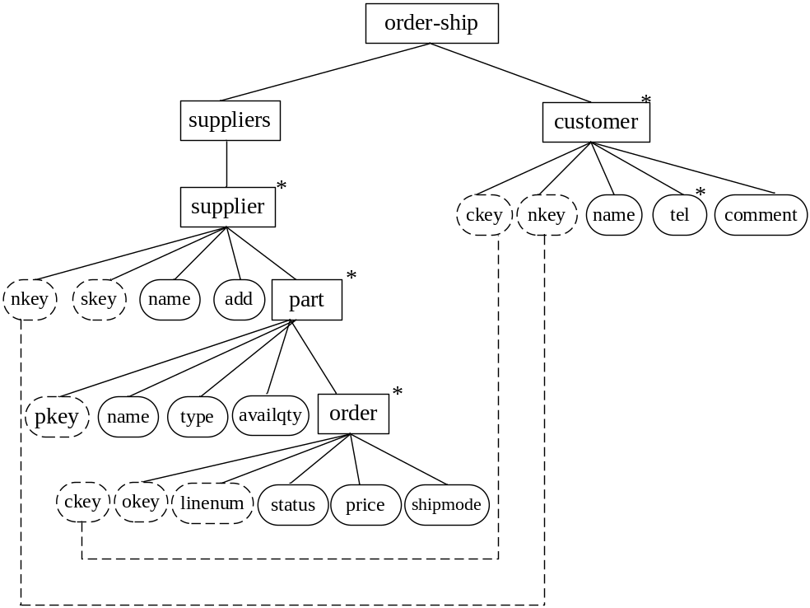
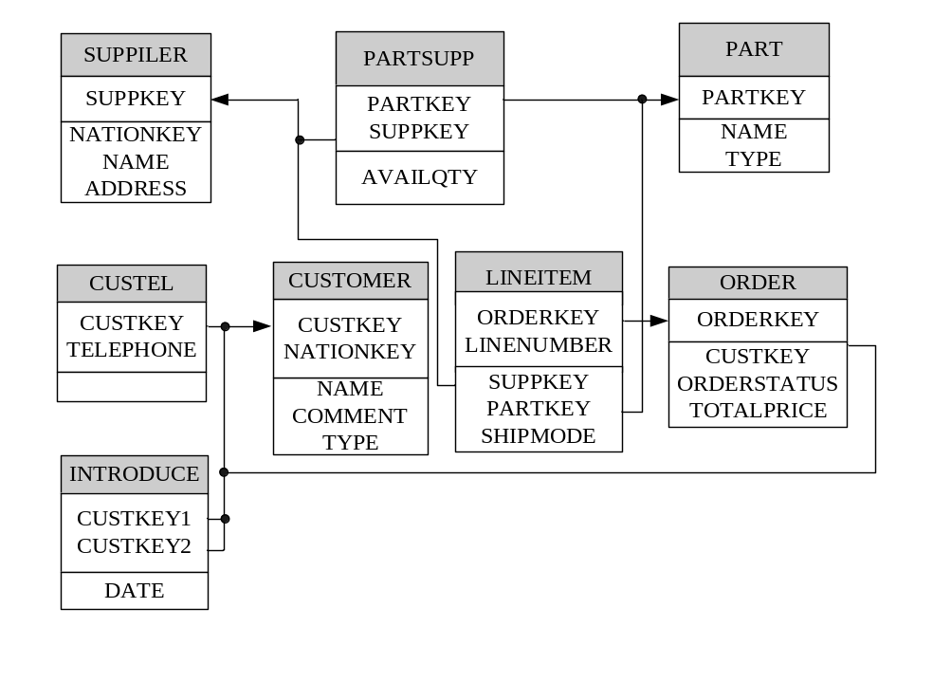
XML與關聯式資料的多元對應
值：葉節點、表格欄位。
多元對應：XML文件裡一筆資料在關聯式資料庫裡對應到多筆資料
如pkey和PARTKEY為值的一對三多元對應
集合：元素、表格。
part元素之pkey葉節點對應的PARTKEY分散在三個不同表格中，因此為集合的一對三多
元對應
元素的父子祖孫關係稱為為巢狀關係
如：( Supplier、part)，(Supplier、order)
外來鍵指向表格主鍵
表格名稱
主鍵
空節點
可重覆節點
其他表格欄位
元素
葉節點
XML DTD Graph
關聯式綱要
DBLAB @ NTOU
<number>/36
Notes:
介紹關聯式綱要與XML綱要的多元對應。
<number><number>

Slide 5
查詢語言差異性
轉換查詢句表示法：
  For <-> From
  Return -<>Select
  Where <-> Where
    文數值限制
    連結限制
  Let子查詢句<-> FROM子查詢句
  Let子查詢可用外部的變數，FROM子查詢句不可。
處理Let子查詢用到外部變數：
  1、父子祖孫巢狀關係轉換成where子句的連結條件
  2、FROM子查詢句回傳連結式的相關欄位，以連結父子查詢句。
用到外部變數的巢狀路徑
XQuery
子查詢句
FOR $s in /order-ship/suppliers/supplier
LET $a := FOR $o in $s//order,
$c in /order-ship/customer
WHERE $o@ckey=$c@ckey
And $o/price >10000
Return $c/name
RETURN $s/name,$a/name
SQL
子查詢句
SELECT SUPPLIER.NAME,a.NAME
FROM SUPPLIER, LINEITEM（
Select CUSTOMER.NAME, ORDER.ORDERKEY
From ORDER,CUSTOMER
Where ORDER.CUSTKEY = CUSTOMER.CUSTKEY
AND ORDER.TOTALPRICE>10000
）as a
WHERE SUPPLIER.SUPPKEY = LINEITEM.SUPPKEY
AND a.ORDERKEY= LINEITEM.ORDERKEY
DBLAB @ NTOU
<number>/36
Notes:
<number><number>
(介紹SQL)和(介紹Xquery)
講為什麼要記錄mapping

Slide 6
正確性定義
外部查詢句等價定義：
  【定義2.1】轉換前與轉換後的查詢句Q和Q'，其值、集合個數相同，且分別有正確的對應關係，而轉換後的集合有適當的結構關係，則Q和Q’等價。
  【定義2.2】轉換後的查詢句Q’，其集合個數與轉換前的查詢句Q集合個數不同，但轉換後的集合有適當的結構關係，且轉換前後輸出的值個數相同且等價，則Q和Q’等價。
DBLAB @ NTOU
<number>/34
Notes:
<number><number>

Slide 7
正確性定義(cont.)
子查詢句等價定義：
  【定義2.3-1】集合個數為子查詢句中的變數個數，子查詢句轉換後需符合定義2.1或定義2.2。除此之外，子查詢句會輸出連結條件句中和外部查詢句相關的表格欄位。輸出此表格欄位是為了連結轉換後的子查詢句與外部查詢句。
  【定義2.3-2】外部查詢句轉換後會輸出連結外部查詢句和子查詢句的連結條件句。
綜合以上的定義，我們提出以下完整的等價定義。
  【定義2.4】假設一個查詢句Q，其外部查詢句為MQ，而其子查詢句集合為{SubQ}，轉換後的查詢句Q’包含MQ’和{SubQ’},MQ’與MQ等價(符合定義2.1或定義2.2)，每一個SubQ和SubQ’等價(符合定義2.3-1)，且MQ’和SubQ’有連接關係(符合定義2.3-2)，則稱Q和Q’等價。
DBLAB @ NTOU
<number>/34
Notes:
<number><number>

Slide 8
以範例說明正確性定義
外部查詢句：
XQuery
1、集合個數不同
FOR $s in /order-ship/suppliers/supplier
LET $a := FOR $o in $s//order,
$c in /order-ship/customer
WHERE $o@ckey=$c@ckey
And $o/price >10000
Return $c/name
RETURN $s/name,$a/name
2、值個數相同
3、有合理的連結關係
(以上三點符合定義2.2)
子查詢句：
1、集合個數相同。
SQL
SELECT s_1.NAME,a_0.NAME
FROM SUPPLIER s_1, LINEITEM R_L（
Select c_2.NAME, o_1.ORDERKEY
From ORDER o_1,CUSTOMER c_2
Where o_1.CUSTKEY = c_2.CUSTKEY
AND o_1.TOTALPRICE>10000
）as a_0
WHERE s_1.SUPPKEY = R_L.SUPPKEY
AND a.ORDERKEY= R_L.ORDERKEY
2、值個數相同
3、輸出表格欄位以連結轉換後的內外查詢句。
4、輸出連結外部查詢句和子查詢句的連結條件句
(以上四點符合定義2.3-1)。
DBLAB @ NTOU
<number>/34
Notes:
以投影片的範例為例，說明正確性定義。
以範例2.2轉換成範例2.1為例，範例2.2的子查詢句集合$o、$c轉換後對應到範例2.1的ORDER、CUSTOMER表格，值$c/name轉換後為CUSTOMER.NAME，where子句中的$o/price >10000轉換成ORDER.TOTALPRICE>10000，子查詢句中以ORDER.CUSTKEY = CUSTOMER.CUSTKEY建立集合間的結構連結，綜合以上得知轉換前後的查詢句，其值、集合個數相同，且分別有正確的對應關係，而轉換後的集合有適當的結構關係，因此符合定義2.1的等價定義。除此之外，子查詢句會回傳連結條件中的ORDER.ORDERKEY以連結主查詢句。以上對應到定義2.3-1。
而子查詢句轉換後需輸出連結主查詢句和子查詢句的連結條件句。由於SUPPLIER和a之間透過LINEITEM表格連結，因此會輸出連結條件a.ORDERKEY= LINEITEM.ORDERKEY，以上對應到定義2.3-2。
範例2.2的主查詢句，其值$s/name、$a/name轉換後分別為SUPPLIER.NAME、a.NAME，集合$s、$a轉換後對應到SUPPLIER、a。由於SUPPLIER表格和子查詢句中的ORDER表格需透過LINEITEM表格連結，所以會輸出LINEITEM。綜合以上得知轉換前與轉換後的查詢句，其集合個數與轉換前的查詢句集合個數不同，但轉換後的集合有適當的結構關係，且轉換前後輸出的屬性個數相同且等價，因此符合定義2.2的等價定義。
由以上可知，範例2.2的主查詢句轉換後符合定義2.2，範例2.2的子查詢句轉換後符合定義2.3-1，且主查詢句和子查詢句符合定義2.3-2有連接關係，因此範例2.2和範例2.1等價。
<number><number>

Slide 9
解決多元對應的作法
以對應函數記錄對應資料。
  值對應函數。
  集合對應函數。
  結構表示函數。
以權重區分對應資料的優先權。
  集合與值中以權重高者優先。
  結構則以權重低者優先。
接下來的對應函數及轉換皆用XQuery轉換成SQL為例。
DBLAB @ NTOU
<number>/34

Slide 10
集合和值的權重
因為不同資料格式之間有多元對應情況 ，為了決定多元對應時要轉換何筆資料，故給予每一個對應資料一個權重。
對應資料依權重由高到低排序，轉換時輸出權重高的資料。
集合的權重：依表格與節點的相似度而決定，當相似度越高則權重越高。
  權重= （葉節點對應的表格欄位個數/ 此表格欄位個數）
值的權重和其所在的集合權重相同。
DBLAB @ NTOU
<number>/34
Notes:
<number><number>

Slide 11
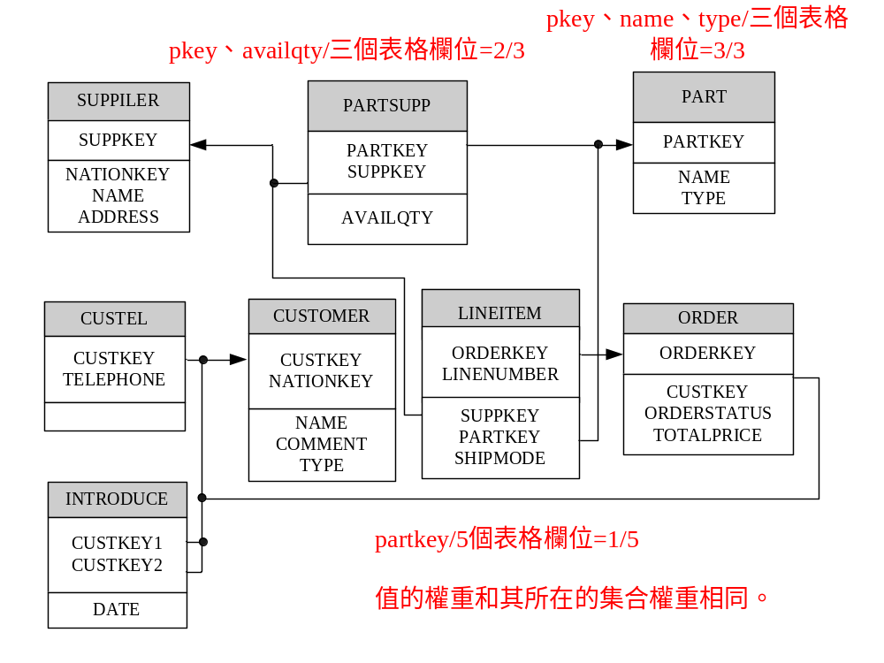

集合和值的權重(cont.)
XML DTD
Relational Schema
DBLAB @ NTOU
<number>/36
Notes:
舉一個例子就好，其他的就講以此類推。
<number><number>

Slide 12
值對應函數(簡稱VM)
記錄XML文件與關聯式資料表格的值對應關係。
vi=（XPath），VM（vi）= [（Rname, Aname, Weight）]。
  Rname為表格名稱。Aname為表格的欄位名稱。XPath為與此欄位對應的DTD節點的路徑。Weight則記錄此筆對應資料的權重。
  回傳多筆資料則依權重由高到低排序。
XPath | Name | ANAME | Weight
/order-ship/suppliers/supplier/part@pkey | PART | PARTKEY | 3/3
 | PARTSUPP | PARTKEY | 2/3
 | LINEITEM | PARTKEY | 1/5
Value Mapping (部分內容)
DBLAB @ NTOU
<number>/34
Notes:
若VM（vi）有多筆對應資料時，資料會依Weight由大到小排序。
<number><number>

Slide 13
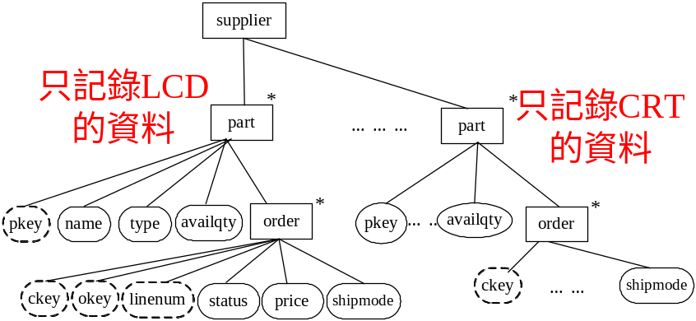
集合對應函數(簡稱CM)
記錄XML文件與關聯式資料的集合對應關係。
ci={ xpath }，CM（ci）=[（Rname，Type，Condition ，LoopPaths）]。
  有多個相同意義的節點時，Condition欄位會記錄對應的條件限制。
XPath | Rname | Type | Condition | LoopPaths
/order-ship/suppliers/supplier/part | PART | Repeatable | PART.NAME= “LCD”
/order-ship/suppliers/supplier/part | PARTSUPP | Repeatable
/order-ship/suppliers/supplier/part | LINEITEM | Repeatable
X2S Collection Mapping (部分內容)
DBLAB @ NTOU
<number>/34
Notes:
不用記錄權重的原因。(因為是以輸出值決定要輸出的集合)
記錄condition的原因。當有很多相同意義的節點時，資料會依不同條件記錄在不同節點中，例如第一個part只記錄LCD相關的元件，所以在conditon記錄xxxxx
<number><number>

Slide 14
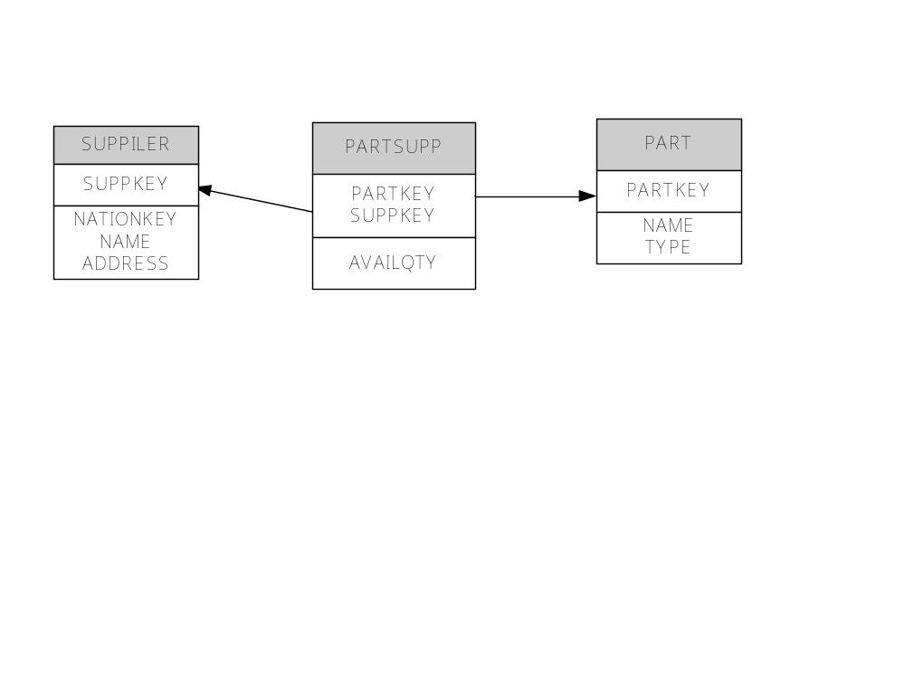
結構函數-關聯式表格(簡稱JE)
記錄關聯式資料的連結關係。
ji=(Table1, Table2)， JE（ji）= [（RID, RelationShip, Weight, Conditions ） ]。
  編號若為EE_{i}則代表兩個實體表格間的連結，表格間透過關係表格連結，權重為4。編號若為RR_{i}則代表關係表格與關係表格的連結，權重為2。編號IJ為兩表格對應同一個元素，權重為1。其他狀況編號為R，權重為2。
RID | Table1 | Table2 | RelationShip | Weight | Conditions
EE3 | SUPPLIER | PART | PARTSUPP | 4 | SUPPLIER.SUPPKEY=PARTSUPP.SUPPKEY, PARTSUPP.PARTKEY=PART.PARTKEY
R9 | SUPPLIER | PARTSUPP |  | 2 | SUPPLIER.SUPPKEY=PARTSUPP.SUPPKEY
R10 | PARTSUPP | PART |  | 2 | PARTSUPP.PARTKEY=PART.PARTKEY
Join Mapping Table (部分內容)
DBLAB @ NTOU
<number>/34
Notes:
編號不要講，就說連結兩個表格的中間表格越多，則權重越重。
<number><number>

Slide 15
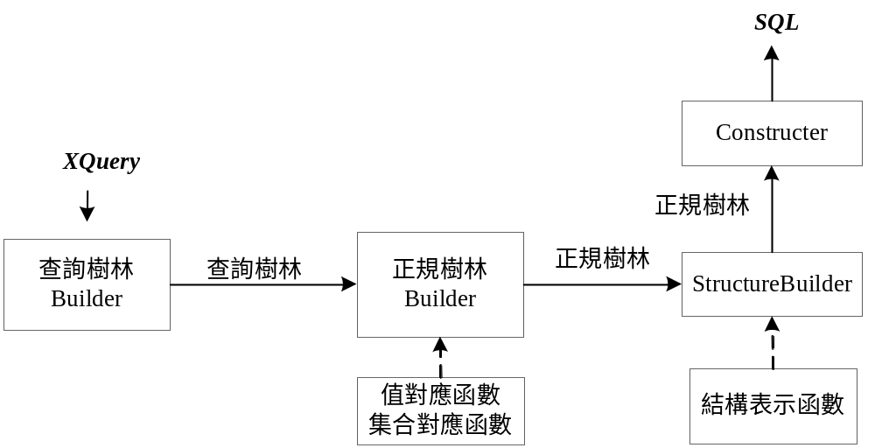
轉換系統架構
  1、分別處理子查詢句和外部查詢句。
  2、展開跳層路徑並加入中間節點。
  3、刪除不需要的節點。
  4、取得對應的集合和值。
轉換系統架構
DBLAB @ NTOU
<number>/34

Slide 16
查詢樹中的階層碼
依查詢句產生的查詢樹林(Forest)裡，每棵樹都有不同的階層碼。
階層碼目的：
  記錄XQuery查詢句階層關係，記錄集合位為外部查詢句或子查詢句。
  區分集合樹和值樹。
階層碼 定義：
  由一個或多個階層元件組成，每一個階層元件為一整數，彼此間由“.”隔開。（ex. 1、2.-3.1)
  遇到子查詢句時，會增加階層元件。
父階層：去掉最後一個階層元件，階層元件只有1個，父階層為0。例如1.2.3的父階層為1.2。而2的階層碼為0。
1
FOR $s in /order-ship/suppliers/supplier
LET $a :=
FOR $o in $s//order,
$c in /order-ship/customer
Where $o@ckey=$c@ckey
And $o/price >10000
Return $c/name
RETURN $s/name,$a/name
2
2.1
2.2
2.-3
DBLAB @ NTOU
<number>/34
-3
-4

Slide 17
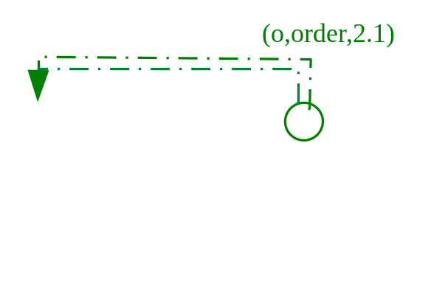
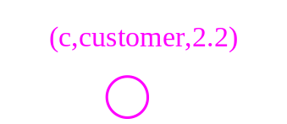
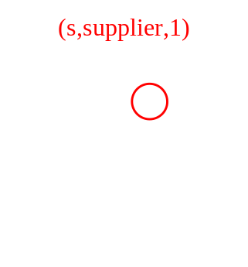
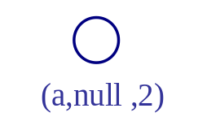
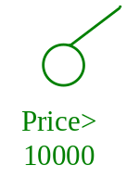
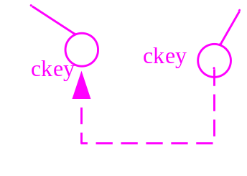
建立查詢樹林
對For子句和LET子句中的每個變數產生一棵集合樹。
  變數路徑若包含其他變數，則指向變數代表的集合樹。
  若變數連結子查詢句，則節點路徑記錄null。查詢樹林及正規樹林將路徑為null的節點視做子查詢句的連結變數。
WHERE子句中的限制句：
  文數值限制：將限制式加入至集合樹的葉節點中。
  連結條件：涉及到兩棵集合樹，為兩棵集合樹各增加葉節點。若不同層，低層指向高層。若同層，後建立的葉節點指向另一個葉節點。
XQuery
FOR $s in /order-ship/suppliers/supplier
LET $a :=
FOR $o in $s//order,
$c in /order-ship/customer
WHERE $o@ckey=$c@ckey
And $o/price >10000
Return $c/name
RETURN $s/name,$a/name
DBLAB @ NTOU
集合產生的樹
<number>/34
Notes:
以動畫說明建立過程
樹中的線要講 3種線
<number><number>

Slide 18
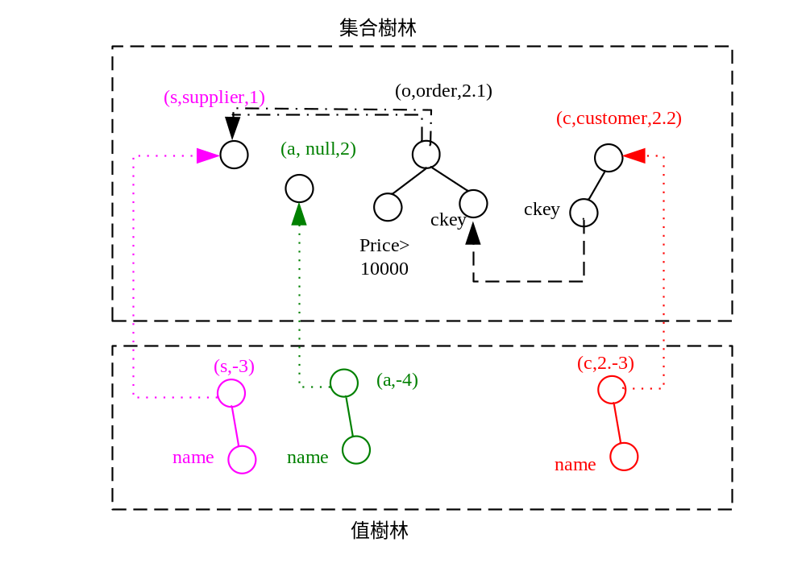
建立查詢樹林(cont.)
  對RETURN子句中的每個連結變數產生一棵樹。
  樹會指向對應的集合樹。
查詢樹林
XQuery
FOR $s in /order-ship/suppliers/supplier
LET $a := FOR $o in $s//order,
$c in /order-ship/customer
WHERE $o@ckey=$c@ckey
And $o/price >10000
Return $c/name
RETURN $s/name,$a/name
DBLAB @ NTOU
<number>/34
Notes:
以動畫說明建立過程
<number><number>

Slide 19
正規樹林的建立
以查詢樹林建立多個正規樹林。
目的：
  分別處理子查詢句和外部查詢句。外部查詢句及子查詢句產生的查詢樹依父階層放在不同的正規樹林。
  若節點路徑包含跳層，展開路徑加入中間節點。
  刪除不需要的節點。
  取得對應的集合和值。在多元對應的情況下會選擇權重高的資料。集合對應函數及值對應函數Hash Table記錄資料，使用Hash Table可以快速取得對應資料。
DBLAB @ NTOU
<number>/34
Notes:
<number><number>

Slide 20
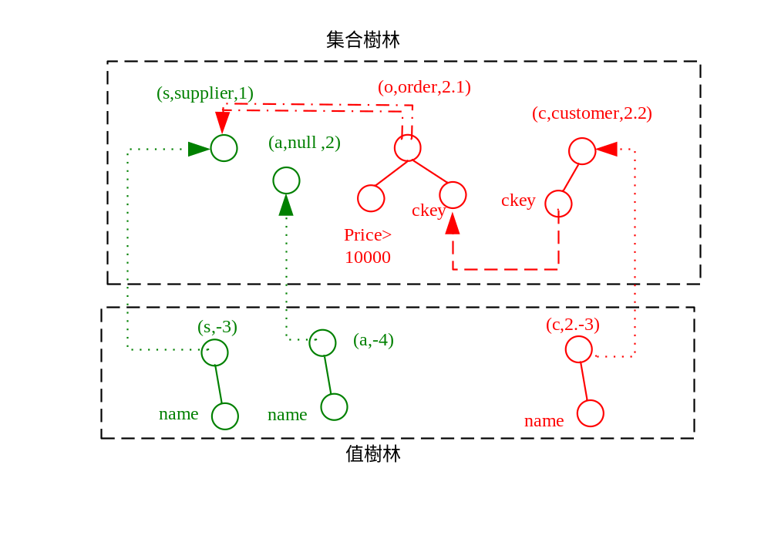
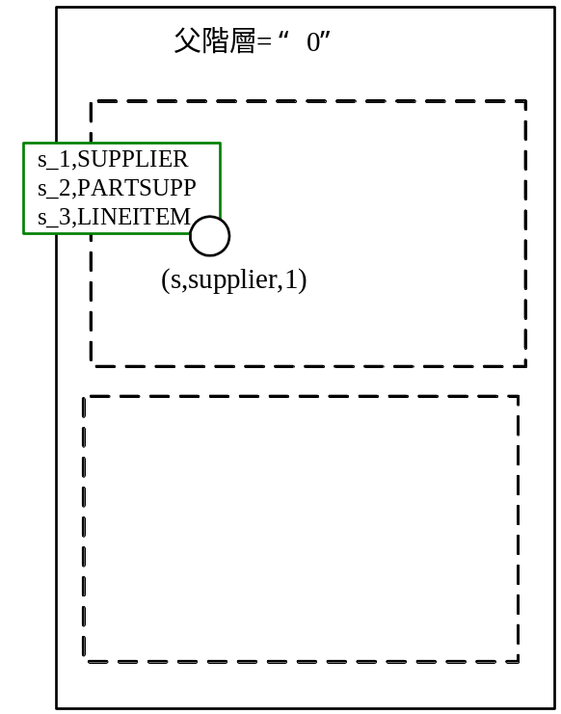
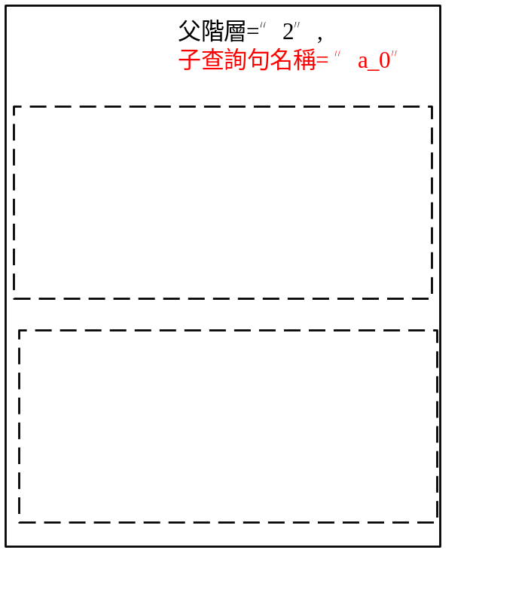
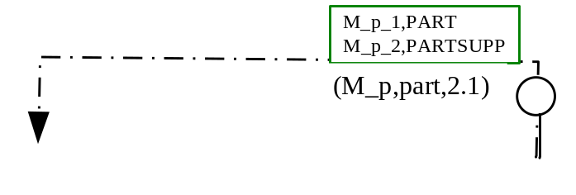
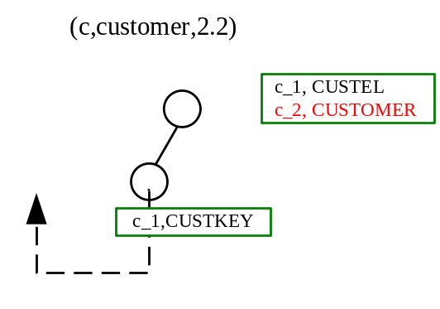
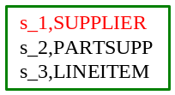
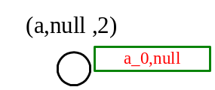


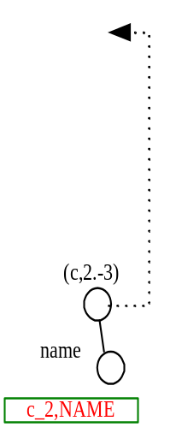
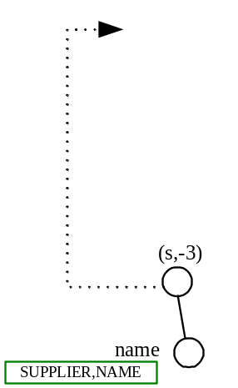
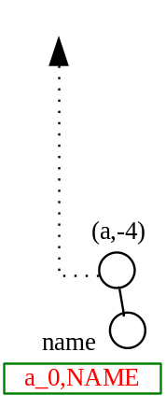
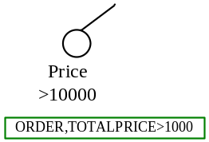
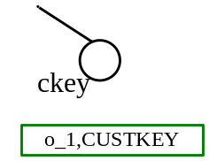
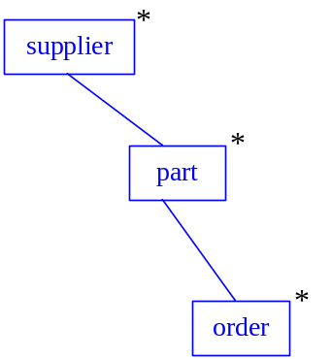


查詢樹林
正規樹林
DBLAB @ NTOU
<number>/34

Slide 21
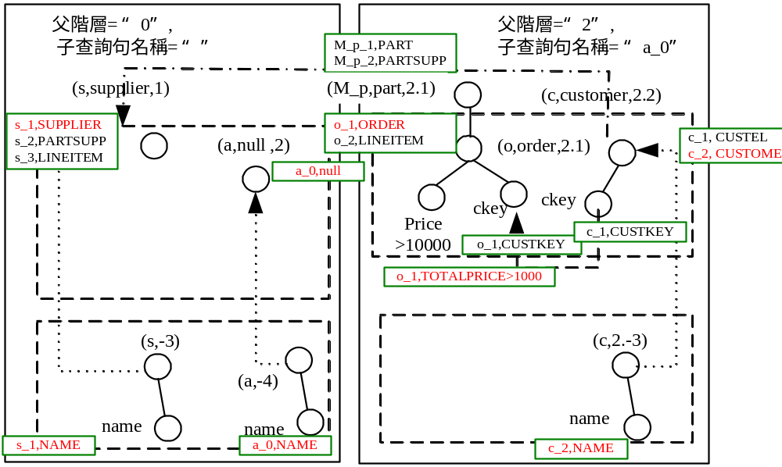
加入對應表格的正規樹林
Select S_1.NAME,a_0.NAME From SUPPLIER S_1,（ Select C_2.NAME From ORDER O_1, CUSTOMER C_2 WHERE O_1.TOTALPRICE>10000 ）as a_0
依正規樹林的對應集合和值產生的SQL
DBLAB @ NTOU
<number>/34
Notes:
加入對應表格後的正規樹林 說明取得的對應資料
和目前可產生的SQL為何
<number><number>

Slide 22
建立最小生成樹
前面的正規樹林取得對應集合和對應值。但尚未取得集合之間的連結關係。
為了建立集合之間的連結關係，利用最小生成樹演算法，以節點的對應集合做為輸入的點，結構函數JE為輸入的線，建立最小生成樹。最小生成樹可為轉換查詢句取得個數最少且合理的連結。
為了優先以確定輸出的表格建立連結，因此連結條件式若有1個表格未輸出，則連結條件權重加3，2個表格未輸出，權重加6。
DBLAB @ NTOU
<number>/34
Notes:
為什麼要取得個數最小且合理的連結。
取全部不行嗎？說明原因
權重越少的話 經過的表格越少
而只是集合之間可以形成樹結構，則產生的就會是正確的連結
<number><number>

Slide 23
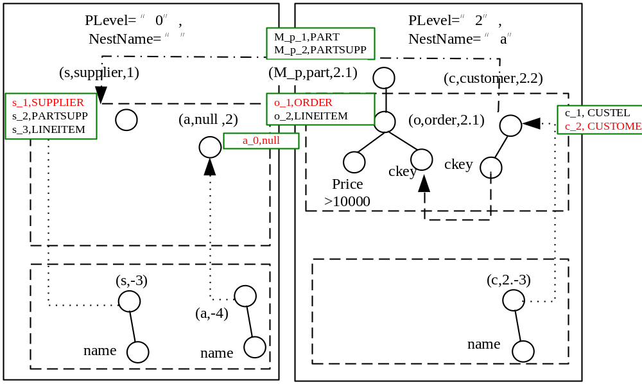
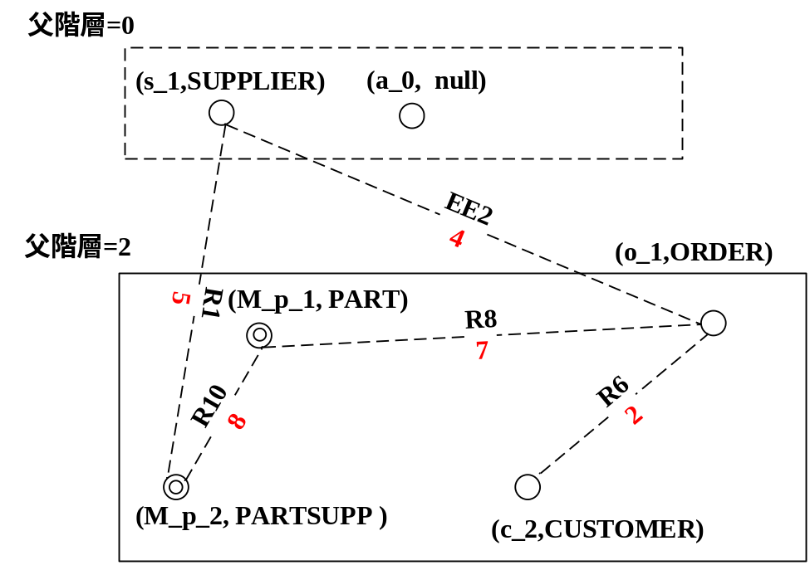
正規樹林
RID | 連結條件 | 原始 權重
R1 | SUPPLIER.SUPPKEY= PARTSUPP.SUPPKEY | 2
EE2 | SUPPLIER.SUPPKEY=LINEITEM.SUPPKEY ORDER.ORDERKEY=LINEITEM.ORDERKEY | 2
R8 | PART.PARTKEY =LINEITEM.PARTKEY ORDER.ORDERKEY=LINEITEM.ORDERKEY | 4
R6 | ORDER.CUSTKEY= CUSTOMER.CUSTKEY | 2
R10 | PARTSUPP.PARTKEY=PART.PARTKEY | 2
DBLAB @ NTOU
連結編號與連結條件對照表
最小生成樹的初始狀態
<number>/34
Notes:
說明如何建MSTNode，權重的設定。
<number><number>

Slide 24
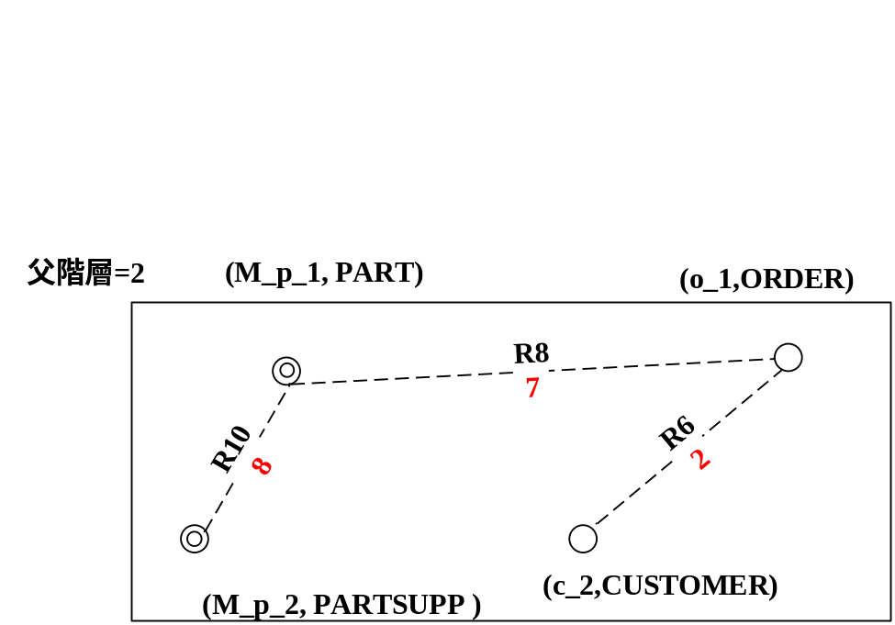

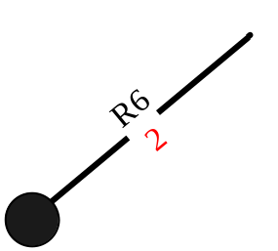
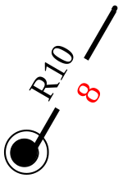
處理子查詢句後的最小生成樹
RID | 連結條件
R6 | ORDER.CUSTKEY= CUSTOMER.CUSTKEY
R8 | PART.PARTKEY =LINEITEM.PARTKEY ORDER.ORDERKEY=LINEITEM.ORDERKEY
R10 | PARTSUPP.PARTKEY=PART.PARTKEY
子查詢句的最小生成樹連結條件
DBLAB @ NTOU
<number>/34
Notes:
子查詢句的MST如何建立，及建立後得到的連結。
<number><number>

Slide 25
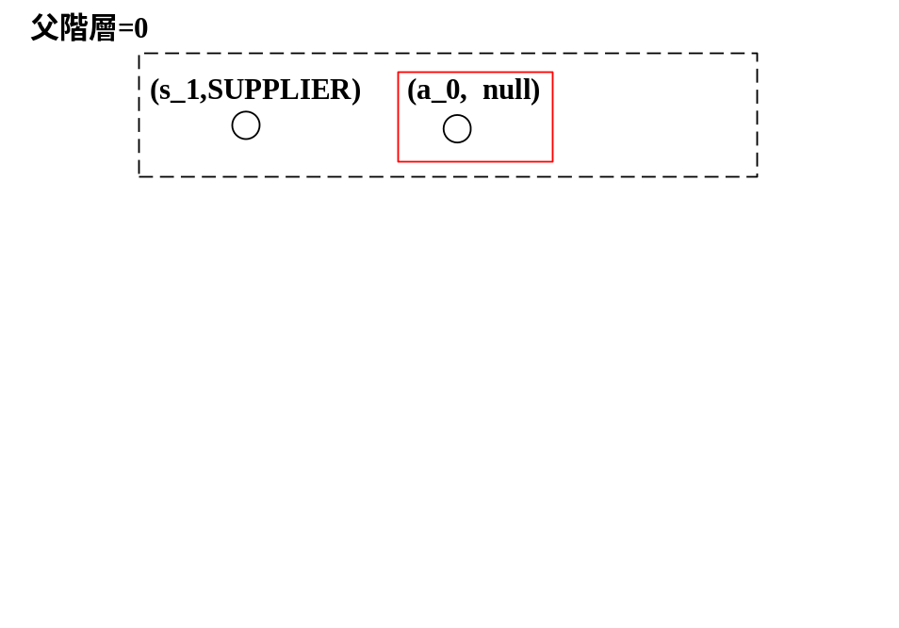
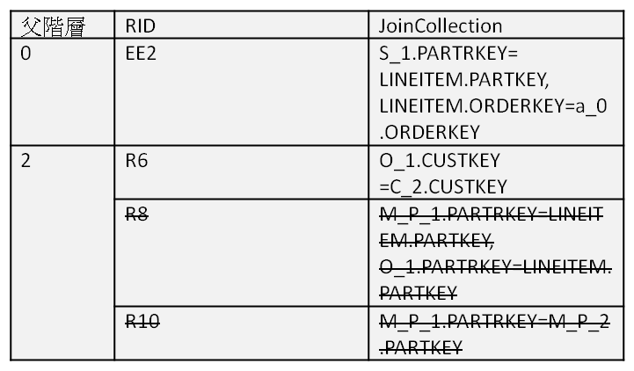
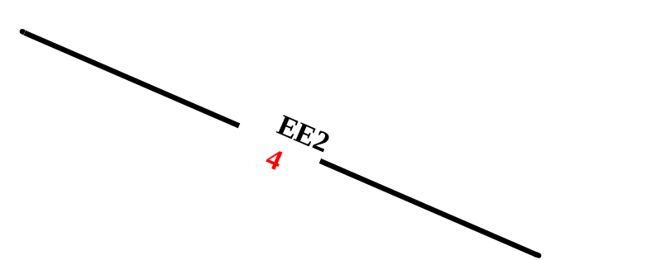

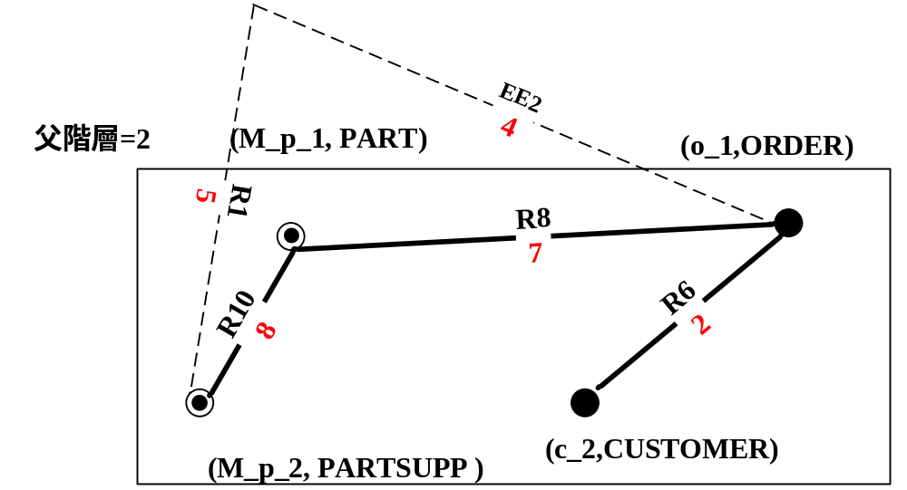
最後刪掉沒有輸出值且連結線為1的表格
父階層 | RID | JoinCollection
0 | EE2 | S_1.PARTRKEY= LINEITEM.PARTKEY, LINEITEM.ORDERKEY=a_0.ORDERKEY
2 | R6 | O_1.CUSTKEY =C_2.CUSTKEY
 | R8 | M_P_1.PARTRKEY=LINEITEM.PARTKEY, O_1.PARTRKEY=LINEITEM.PARTKEY
 | R10 | M_P_1.PARTRKEY=M_P_2.PARTKEY
最小生成樹的邊產生的連結條件
處理完外部查詢句後的最小生成樹
Select s_1.NAME,a_0.NAME From SUPPLIER s_1, LINEITEM R_L（ Select c_2.NAME, o_1.ORDERKEY From ORDER o_1,CUSTOMER c_2 Where o_1.TOTALPRICE>10000 AND o_1.CUSTKEY = c_1.CUSTKEY ← (R6) ）as a_0 Where s_1.SUPPKEY = R_L.SUPPKEY ←(EE2) AND a.ORDERKEY= R_L.ORDERKEY ←(EE2)
輸出連結內外查詢句的表格欄位。
轉換後得到的SQL
DBLAB @ NTOU
<number>/34
Notes:
以動畫說明建內外連結。以及用動畫讓所有葉節點都是輸出表格。
在處理PLevel為0的MSTNodes時， MST_Prim函式會先造訪SUPPLIER表格。在未造訪的MSTNode只剩下a_0時，SUPPILER會判斷可否與a_0連結，由於a_0為子查詢句的變數宣告，a_0會連結到PLevel為2的CanForest，因此SUPPILER會到PLevel2尋找可連結的MSTNode。SUPPILER表格可和PARTSUPP表格連結，也可以和ORDER表格連結，SUPPLIER和ORDER之間的Weight為4，而SUPPLIER和PARTSUPP的Weight為5，所以SUPPLIER會和ORDER表格連結。由於ORDER表格位於子查詢句中，子查詢句需要輸出此連結欄位才能和主查詢句連結，所以PLevel為2的OutQuery.Values會加入（O_1.ORDERKEY）。取得的連結條件中，會用 “a_0”取代o_1，所以JoinConditions會加入對應的資料{（S_1.SUPPKEY,LINEITEM.SUPPKEY），（LINEITEM.ORDERKEY, a_0.ORDERKEY）}。至此所有的MSTNodes皆已造訪過並成功產生最小生成樹。更新後的MSTNodes的內容如圖5.7所示。
<number><number>

Slide 26
SQL -> XQuery 轉換處理
SQL->XQuery(簡稱S2X)與XQuery->SQL(簡稱X2S)的差異處如下所示。
  X2S建立表格之間的結構函數。S2X建立DTD的路徑結構函數。
  權重：同樣以葉節點對應的表格欄位個數為分子，但X2S以表格欄位個數為分母，S2X以元素葉節點個數為分母。
  S2X在建正規樹林時不會加入中間節點，因為關聯式表格為扁平結構，不會有巢狀路徑。
DBLAB @ NTOU
<number>/34

Slide 27
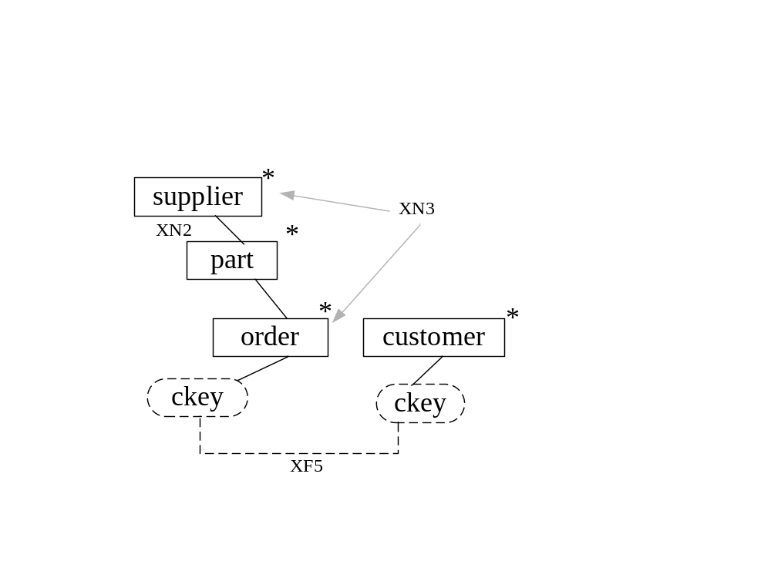
DTD路徑結構函數 (簡稱PE)
記錄DTD中具有結構意義的內部節點關聯。
pi=(XPath1,XPath2)， PE = [（XID, XPath1, XPath2）]。
X_ID | XPath1 | XPath2
X_{N2} | /order-ship/suppliers/supplier | /order-ship/suppliers/supplier/part
X_{N3} | /order-ship/suppliers/supplier | /order-ship/suppliers/supplier/order
X_{F5} | /order-ship/customer@ckey | /order-ship/suppliers/supplier/part/order@ckey
Path Mapping Table (部分內容)
DBLAB @ NTOU
<number>/34
Notes:
其中，XID為此結構關係的編號，不同的編號代表不同的意義。編號為X_{Fi}代表於DTD中是屬於扁平 （Flat） 的連結結構。編號為X_{Ni}代表於DTD中建立兩個可重覆元素的巢狀結構。XPath1 和 XPath2記錄節點路徑，當XID為X_{Fi}時，XPath1與XPath2分別代表兩個葉節點之路徑。XID為X_{Ni}時，XPath1與XPath2分別代表兩個可重覆元素之路徑。XID為X_{NDi}時，XPath1與XPath2分別代表空元素與可重覆元素之路徑。
<number><number>

Slide 28
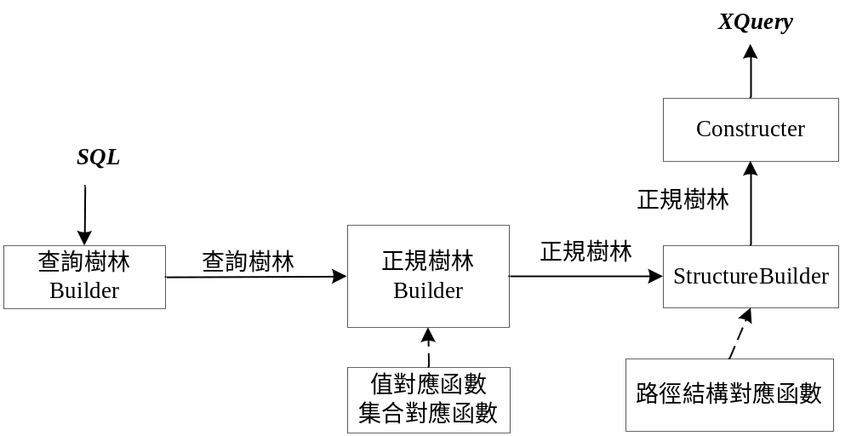
SQL -> XQuery 轉換處理
SQL ->XQuery轉換系統架構
DBLAB @ NTOU
<number>/34
Notes:
處理方法相同，但在建結構時是用DTD的結構表示函數。
<number><number>

Slide 29
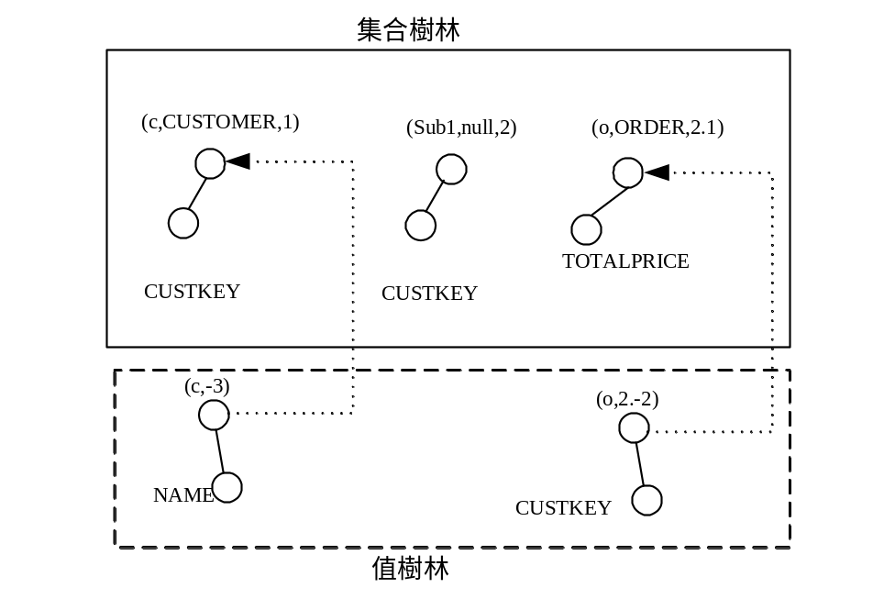
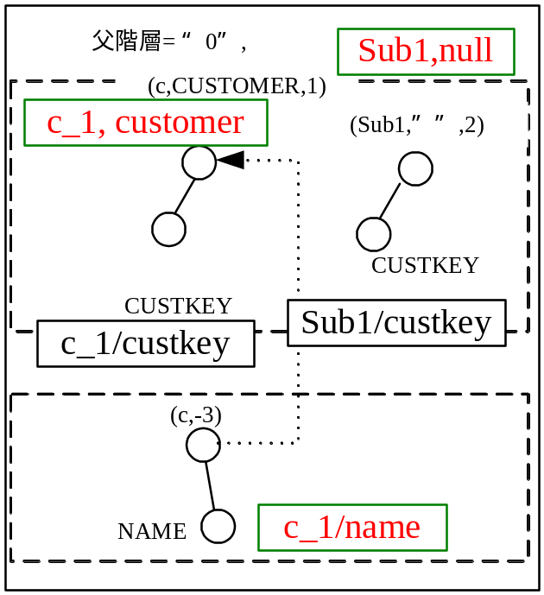
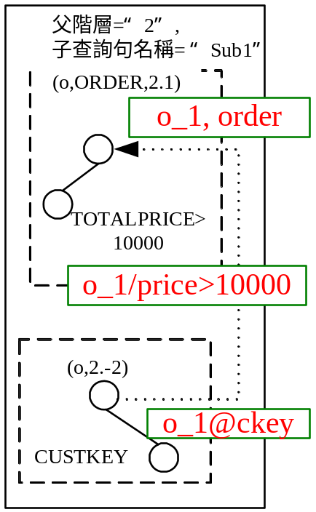
S2X範例
輸入的SQL | 輸出的XQuery
Select C.NAME From CUSTOMER C , (SELECT O.CUSTKEY FROM ORDER O WHERE O.TOTALPRICE >10000）as Sub1 Where C.CUSTKEY = Sub1.CUSTKEY | For $c in /order-ship/customer Let Sub1::= for $o in /order-ship/suppliers/supplier/part/order Where $o/price>10000 Return <result>$o@ckey</result> Where Sub1@ckey=$c@ckey Return <result>$c/name</result>
查詢樹林
正規樹林
DBLAB @ NTOU
<number>/34

Slide 30
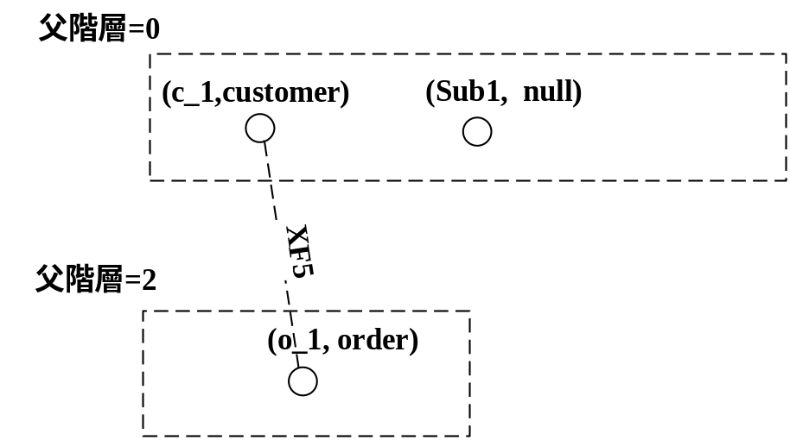

經過正規樹林Builder後輸出的XQuery
For $c in /order-ship/customer Let Sub1::= for $o in /order-ship/suppliers/supplier/part/order Where $o/price>10000 Return <result>$o@ckey</result> Return <result>$c/name</result>
經過structure Builder後輸出的XQuery
For $c in /order-ship/customer Let Sub1::= for $o in /order-ship/suppliers/supplier/part/order Where $o/price>10000 Return <result>$o@ckey</result> Where Sub1@ckey=$c@ckey Return <result>$c/name</result>
DBLAB @ NTOU
<number>/34

Slide 31
效率分析實驗
轉換所需的時間主要是由(1)建立查詢樹林(CVForest)(2) 建立正規樹林(CanForest)、(3)建立集合之間的連結結構(structure) (4)組合查詢句(Constructer) 四大部分所組成。
實驗記錄的時間為執行一次查詢句轉換花的時間。
實驗內容：
  子查詢句深度對效率的影響
  包含跳層的路徑對效率的影響
  集合、值對應個數對效率的影響
DBLAB @ NTOU
<number>/34
Notes:
接下來以實驗分析轉換效率
<number><number>

Slide 32
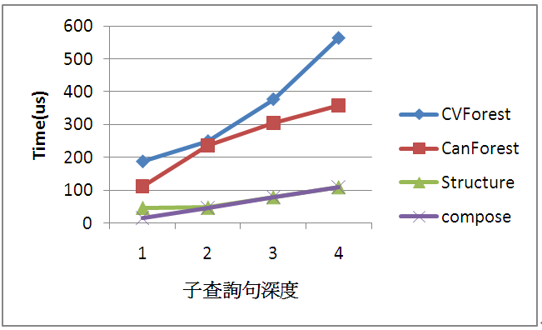
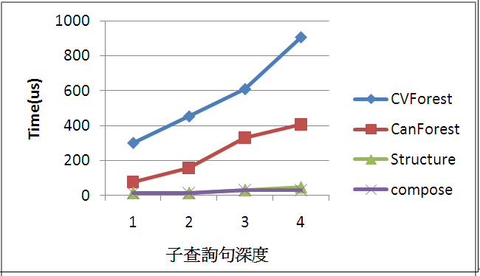
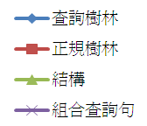
子查詢句的深度對轉換效率的影響
查詢句A
查詢句A深度0
查詢句B
查詢句B深度1
查詢句C
查詢句C深度2
XQuery->SQL
SQL->XQuery
DBLAB @ NTOU
<number>/34
Notes:
轉換所需的時間主要是由(1)建立ColValForest、(2) 建立CanColValForests、(3)建立集合之間的連結 (4)Constructer模組四大部分所組成。我們針對不同的控制因子設計適當的Schema來實驗，並探討其對轉換的效率影響。
在四個模組中，建立CVForest花的時間最長，其次是CanForest。而當子查詢句的深度越深，則建立CVForest和建立CanForest花的時間會曲線成長，這是因為子查詢句的深度越深，相對所使用的集合個數就越多，因此花費的時間就越多。而S2X所花的時間會比X2S多，這是由於關聯式表格為扁平結構，表格間是透過鍵值連結，因此每一組連結都會在集合樹中產生對應的葉節點。相對的X2S透過巢狀結構建立連結，因此在建立CVForest和建立CanForest時，S2X花的時間會比X2S多。至於建立結構所花的時間，由於X2S是將巢狀結構轉換成扁平結構，where子句的連結條件比較多。因此X2S花的時間比S2X多。
<number><number>

Slide 33
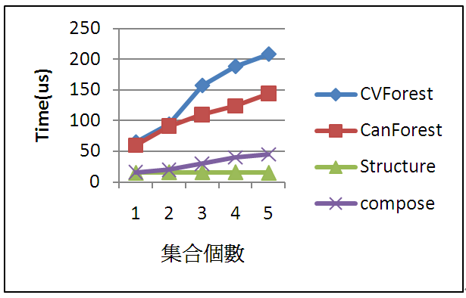
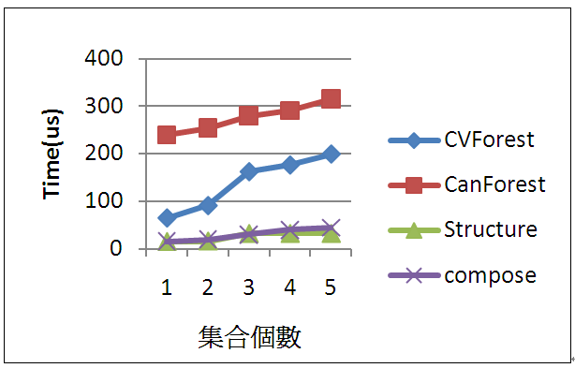
跳層路徑對轉換效率的影響
比較集合個數以及跳層路徑對效率的影響。
  給5組XQuery，XQuery分別包含1到5個集合個數。
  Ex.集合個數為3的XQuery：
路徑不包含跳層 | 路徑包含跳層
for $a in /nested/a, $b in /nested/a/b, $c in /nested/a/b/c return <result>$a/a1</result> | For $a in //a , $b in //b , $c in //c Return <result>$a/a1</result>
路徑不含跳層對轉換時間的影響
路徑包含跳層對轉換時間的影響
DBLAB @ NTOU
<number>/34

Slide 34
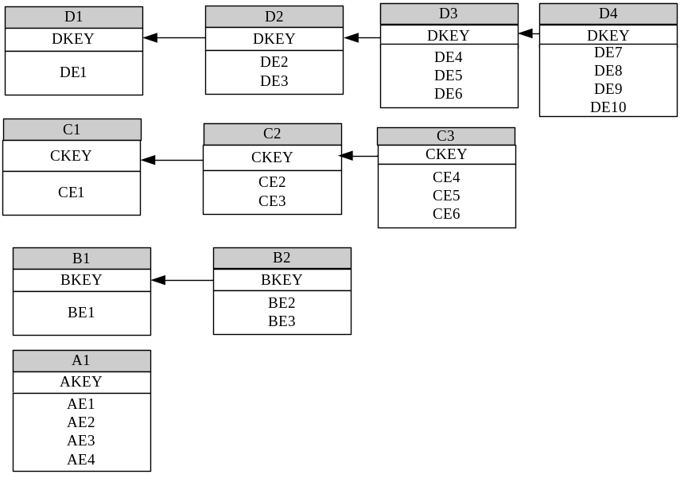
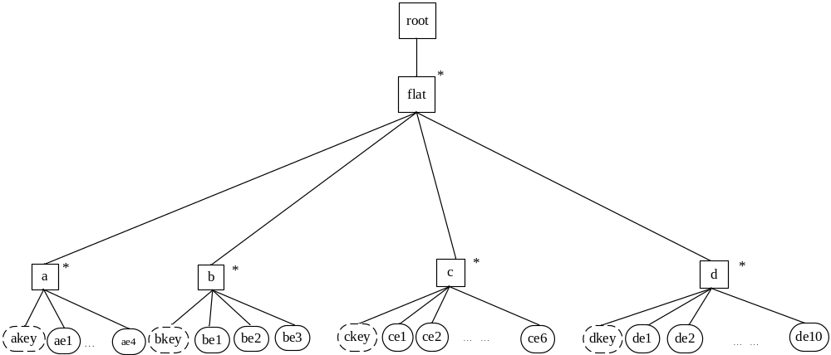
集合與值對應個數對轉換時間的影響
集合多元對應：查詢句中固定回傳4個值，控制XML->RDB的集合對應個數。
集合對應 | 輸入的XQuery
1對1 | For $a in /flat/a Return <result>$a@akey,$a/ae1,$a/ae2,$a/ae3</result>
1對4 | For $d in /flat/d Return <result>$d/de1,$d/de2,$d/de4,$d/de7</result>
集合多元對應查詢句
值對應 | 輸入的XQuery
1對1 | for $a in /flat/a return<result> $a@akey</result>
1對4 | for $d in /flat/d return<result> $d@dkey</result>
值多元對應查詢句
DBLAB @ NTOU
<number>/34
Notes:
集合：
DTD中的A、B、C、D，其對應於關聯式表格中的表格分別為1對1、1對2、1對3與1對4的對應關係；查詢句中固定回傳值的個數為4個，控制DTD中可重覆元素對關聯式表格一對多對應的個數，比較其對轉換效率的影響。當1對4時，分別在4個表格各輸出一個表格欄位，1對3時，分別在3個表格各輸出一個以上的表格欄位，…..以此類推
不用講查詢句範例，直接講結果
<number><number>

Slide 35


集合與值的對應個數對轉換時間的影響(cont.)
集合的對應個數
值的對應個數
DBLAB @ NTOU
<number>/34
Notes:
與附錄D使用相同的關連式表格以及DTD，DTD中的akey、bkey、ckey、dkey，其對應於關聯式表格中的鍵值AKEY、BKEY、CKEY、DKEY分別為1對1、1對2、1對3與1對4的對應關係；查詢句中，選擇的欄位皆為DTD的鍵值，測試屬性一對多對轉換效率的影響。
轉換所需的時間幾乎相同，一對多的對應關係對整體轉換所需時間無特別之影響。這是因為系統在載入依VM函定產生的雜湊表時，已經依權重將取得的資料由大到小排序，所以系統在處理值的多元對應時，皆是取用第一筆資料。
<number><number>

Slide 36
研究貢獻
以對應函數建立值、集合、結構的對應關係。並以權重記錄優先權。
利用樹結構以及階層碼處理查詢句。
利用最小生成樹演算法，為正規樹林中的集合產生合理且個數最少的連結條件。
實作查詢句轉換系統。
DBLAB @ NTOU
<number>/36
Notes:
針對多元對應，給予每個對應集合和對應值權重，並依權重由高到低排序資料。在多元對應的情況下會優先輸出權重高的資料。
針對具巢狀結構的查詢語言，根據查詢句產生樹，樹中的階層碼用來區分主查詢句和子查詢句產生的樹。而正規樹會保留樹中的所有連結關係並記錄對應資訊。在多元對應的情況下會優先選擇權重高的資料。
<number><number>

Slide 37
未來展望
路徑包含跳層會逐一比對Hash Table的資料，改善作法使其不逐一比較。
完善XQuery的return中的子查詢句轉換。
深入探討SQL轉換XQuery查詢句，完善SQL轉換XQuery系統。
DBLAB @ NTOU
<number>/36
Notes:
最小生成樹的目的 為什麼不直接連 好處在哪
別人做了什麼 ？有人做了xquer<->sql系統嗎 此論文是第一個做這個的嗎
<number><number>

